Slide 1
Основные результаты деятельности муниципальной системы образования города Лангепаса, ключевые направления достижения целей, показателей национального проекта «Образование»
Департамент образования и молодёжной политики
администрации города Лангепаса
Докладчик:
Милкин Алексей Владимирович, директор департамента образования
и молодежной политики
администрации города Лангепаса
28 августа 2020 года

Slide 2
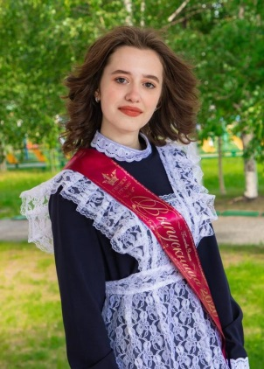
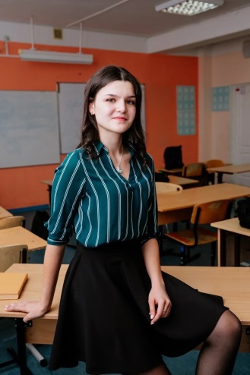
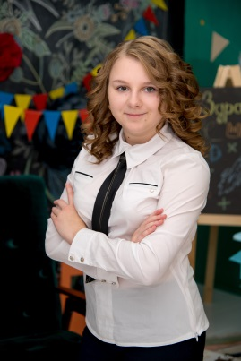
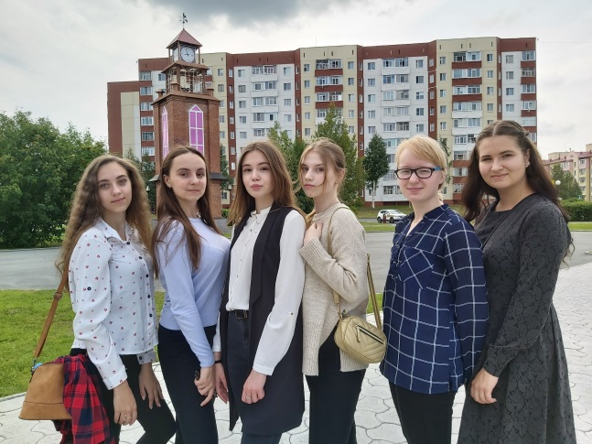
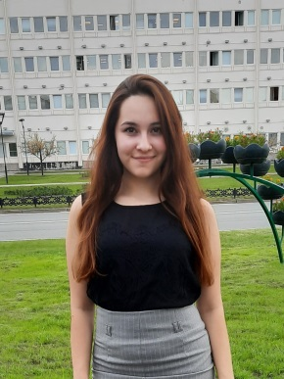
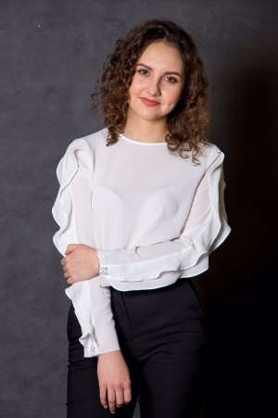
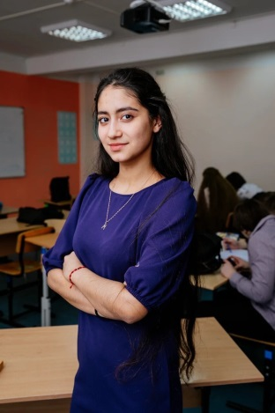
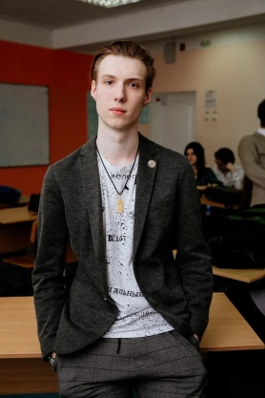
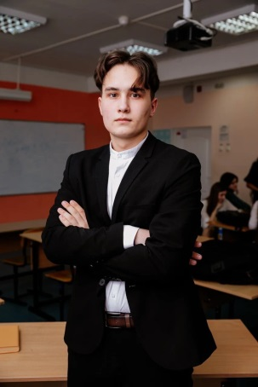
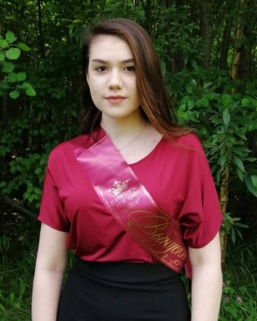
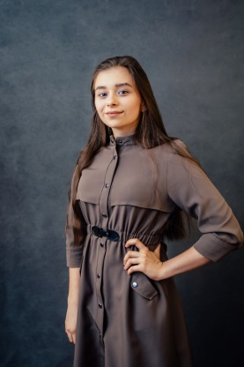
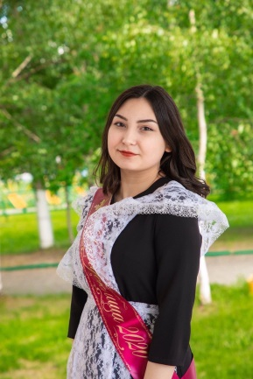
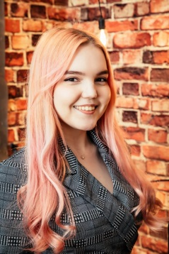
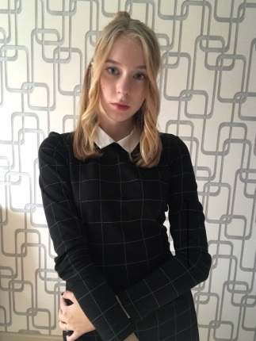
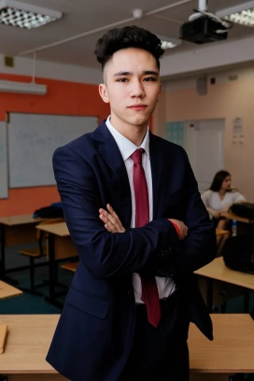
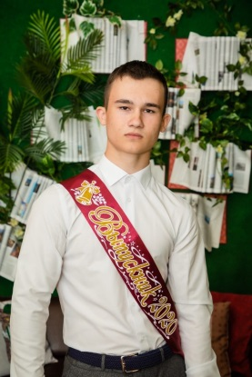
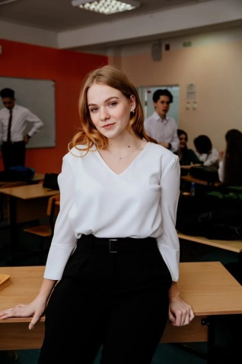
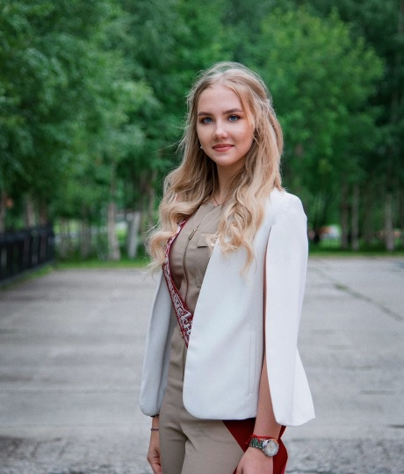
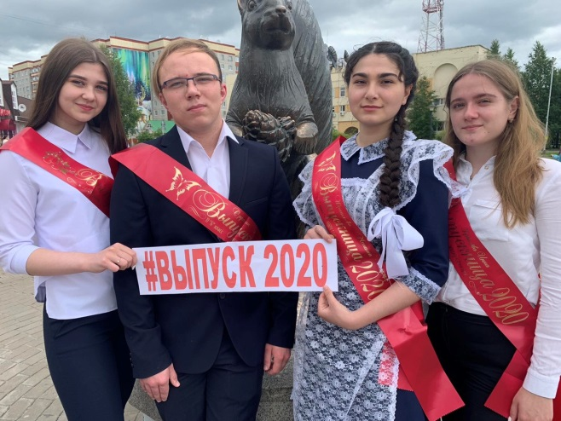
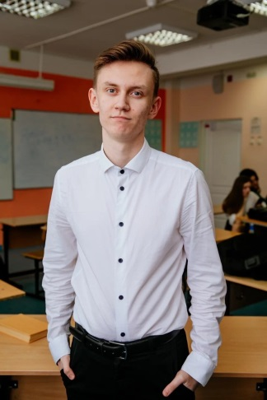
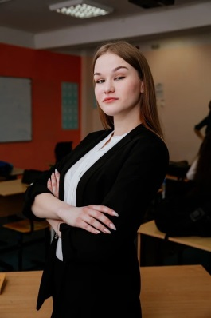
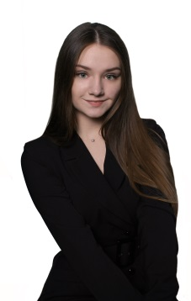
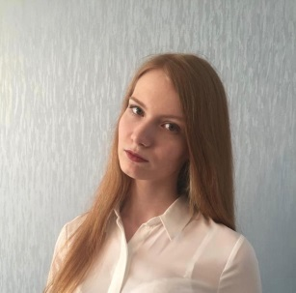
Департамент образования и молодёжной политики
администрации города Лангепаса

Slide 3
Департамент образования и молодёжной политики
администрации города Лангепаса
Дошкольные образовательные учреждения
города Лангепаса после реорганизации
Наименование учреждения (новое), ФИО заведующего | Список учреждений для объединения
Лангепасское городское муниципальное автономное дошкольное образовательное учреждение «Детский сад №1 «Росинка», Н.А. Сергиенко | ЛГ МАДОУ «ДСКВ №1 «Теремок» ЛГ МАДОУ «ДСОВ №6 «Росинка»
Лангепасское городское муниципальное автономное дошкольное образовательное учреждение «Детский сад №2 «Белочка», В.В. Шулепова | ЛГ МАДОУ «ДСКВ №7 «Филиппок» ЛГ МАДОУ «ДСКВ №10 «Белочка»
Лангепасское городское муниципальное автономное дошкольное образовательное учреждение «Детский сад №3 «Звездочка», Ю.П. Ламехова | ЛГ МАДОУ «ДСОВ №3 «Светлячок» ЛГ МАДОУ «ДСОВ №5 «Дюймовочка» ЛГ МАДОУ «ДСКВ №8 «Рябинка»
Лангепасское городское муниципальное автономное дошкольное образовательное учреждение «Детский сад №4«Солнышко», Ю.В. Кудлаева | ЛГ МАДОУ «ДСОВ №2 «Брусничка» ЛГ МАДОУ «ДСОВ №4 «Золотой петушок» ЛГ МАДОУ «ДСКВ №9 «Солнышко»

Slide 4
Департамент образования и молодёжной политики
администрации города Лангепаса
ДОШКОЛЬНОЕ ОБРАЗОВАНИЕ
Охват услугами дошкольного образования детей в возрасте от 3 до 7 лет – 100%
Охват услугами ДО детей с ограниченными возможностями здоровья, инвалидностью
– 158 воспитанников
Охват услугами дошкольного образования детей в возрасте от 1,5 до 3 лет – 369 воспитанников
В условиях полного дня пребывания в детских садах
– 2401 детей (66,5%)

Slide 5
Департамент образования и молодёжной политики
администрации города Лангепаса
ДОШКОЛЬНОЕ ОБРАЗОВАНИЕ

Slide 6
Департамент образования и молодёжной политики
администрации города Лангепаса
Кадровый состав работников дошкольных учреждений

Slide 7
Департамент образования и молодёжной политики
администрации города Лангепаса
Результаты конкурсов профессионального мастерства
Городской конкурс «Педагог года – 2020» в номинации «Воспитатель года» победителем стала Набиева Александра Александровна, музыкальный руководитель Лангепасского городского муниципального автономного дошкольного образовательного учреждения «Детский сад общеразвивающего вида №3 «Светлячок» (ныне Детский сад №3 «Звездочка»). Призерами: Морозова Надежда Васильевна, воспитатель Лангепасского городского муниципального автономного дошкольного образовательного учреждения «Детский сад комбинированного вида №9 «Солнышко» (ныне Детский сад №4 «Солнышко»); Снигирева Наталья Николаевна, инструктор по физической культуре Лангепасского городского муниципального автономного дошкольного образовательного учреждения «Детский сад комбинированного вида №10 «Белочка» (ныне Детский сад №2 «Белочка»).
В номинации «Педагог-наставник года» третье место заняла Долгополова Люция Юнусовна, воспитатель Лангепасского городского муниципального автономного дошкольного образовательного учреждения «Детский сад общеразвивающего вида №5 «Дюймовочка» (ныне Детский сад №3 «Звездочка»).
На городскую Доску Почета города Лангепаса занесена Чернышова Елена Владимировна, инструктор по физической культуре Лангепасского городского муниципального автономного дошкольного образовательного учреждения «Детский сад общеразвивающего вида №5 «Дюймовочка» (ныне Детский сад №3 «Звездочка»).

Slide 8
Департамент образования и молодёжной политики
администрации города Лангепаса
ОБЩЕЕ ОБРАЗОВАНИЕ
Введение ФГОС: 1-9 классы – 100%,
ФГОС для детей с ОВЗ, детей с УО – 100%
В общеобразовательных учреждениях в 2019-2020 учебном году обучаются 167 детей с ограниченными возможностями здоровья и 76 детей с инвалидностью. Обучение организовано инклюзивно, в специализированных классах, индивидуально и на дому
Профильное обучение по индивидуальным учебным планам, формируемым в соответствии с запросами обучающихся и родителей – 100% обучающихся 10-11 классов
100% выпускников 11-х классов получили аттестаты среднего общего образования, из них 32 выпускника медаль «За особые успехи в учении»
Обеспечены всеми видами благоустройства – 100% общеобразовательных учреждений
Подключены к широкополосному Интернету – 100% общеобразовательных учреждений
100% обучающихся обеспечены федеральным комплектом учебников, получают горячее питание (завтрак)

Slide 9
Департамент образования и молодёжной политики
администрации города Лангепаса
Кадровый состав работников общеобразовательных учреждений

Slide 10
Департамент образования и молодёжной политики
администрации города Лангепаса
Результаты конкурсов профессионального мастерства
Городской конкурс «Педагог года – 2020» в номинации «Учитель года» победителем стала Султанахмедова Сабина Бегахмедовна, учитель начальных классов Лангепасского городского муниципального автономного общеобразовательного учреждения «Средняя общеобразовательная школа №2».
Призерами: Кораблёв Александр Николаевич, преподаватель - организатор основ безопасности жизнедеятельности Лангепасского городского муниципального автономного общеобразовательного учреждения «Средняя общеобразовательная школа №4»; Замесина Вероника Игоревна, учитель географии Лангепасского городского муниципального автономного общеобразовательного учреждения «Средняя общеобразовательная школа №1».
В номинации «Педагог-наставник года» победителем стала Савельева Татьяна Николаевна, учитель начальных классов Лангепасского городского муниципального автономного общеобразовательного учреждения «Гимназия №6».
Призером 2 степени: Молчанова Анжелла Викторовна, учитель начальных классов Лангепасского городского муниципального автономного общеобразовательного учреждения «Средняя общеобразовательная школа №4».
На городскую Доску Почета города Лангепаса занесена Алексеева Наталья Леонидовна, педагог-психолог Лангепасского городского муниципального автономного общеобразовательного учреждения «Средняя общеобразовательная школа №3» и школа №2 (руководитель - Шаповалова Алла Васильевна).
Победителем Всероссийского смотра-конкурса образовательных организаций «Достижения образования» стала школа №4» (руководитель Панферова Татьяна Александровна).

Slide 11
Департамент образования и молодёжной политики
администрации города Лангепаса
ДОПОЛНИТЕЛЬНОЕ ОБРАЗОВАНИЕ
Увеличение охвата детей дополнительным образованием в учреждениях всех типов с 79% в 2009 году (от общего количества детей от 5 до 18 лет) до 90,4 в 2020 году.
В двух учреждениях дополнительного образования ЛГ МАОУ ДО «Детская школа искусств», ЛГ МАОУ ДО «ЦСВППДМ» функционирует 201 объединение, предоставляются услуги по 5 направлениям: техническое, туристско-краеведческое, социально-педагогическое, физкультурно-спортивное, художественно-эстетическое, реализуются предпрофессиональные общеобразовательные программы в области музыкального и художественного искусства.
Победителями и призерами конкурсов, соревнований, фестивалей различного уровня стали 1200 воспитанников учреждений дополнительного образования
Реализация инновационного образовательного проекта «Детский клуб «Фабрика миров» на базе 3-х общеобразовательных учреждений. Охват – 97 человек.
В 2019 году в систему персонифицированного финансирования дополнительного образования детей на территории города Лангепаса внесено 3178 детей, получено 540 сертификатов.

Slide 12
Департамент образования и молодёжной политики
администрации города Лангепаса
Кадровый состав работников учреждений дополнительного образования

Slide 13
Департамент образования и молодёжной политики
администрации города Лангепаса
Результаты конкурсов профессионального мастерства
Региональный конкурс «Педагог года – 2020» Ханты-Мансийского автономного округа – Югры» финалистом в номинации «Руководитель года образовательной организации» Ханты-Мансийского автономного округа – Югры» стал Бобров Сергей Александрович, директор Лангепасского городского муниципального автономного образовательного учреждения дополнительного образования «Детская школа искусств».
Лауреат 3 степени регионального конкурса лучших практик дополнительного образования «Педагогический потенциал Югры»: Артемьева Людмила Владимировна, педагог дополнительного образования детской школы искусств;
Победитель городского конкурса на соискание премий главы города Лангепаса работникам системы образования города: Страхова Виктория Викторовна, заведующий военно-историческим музеем «Боевая слава» ЛГ МАОУ ДО «Центр спортивной и военно-патриотической подготовки детей и молодежи»;
Победитель городского конкурса «Территория добра – 2019» в номинации «Лучший руководитель добровольческого объединения»: Страхов Константин Михайлович, заведующий военно-патриотическим отделом Лангепасского городского муниципального автономного образовательного учреждения дополнительного образования «Центр спортивной и военно-патриотической подготовки детей и молодёжи»;
Лауреат 2 степени муниципального молодежного конкурса «Золотое будущее Югры»: Грачева Юлия Владимировна, педагог дополнительного образования детской школы искусств.
Городской конкурс «Педагог года – 2020» в номинации «Сердце отдаю детям» победителем стала Артемьева Людмила Владимировна, педагог дополнительного образования Лангепасского городского муниципального автономного образовательного учреждения дополнительного образования «Детская школа искусств».
Призерами: Насибуллина Гульнара Наильевна, преподаватель, концертмейстер Лангепасского городского муниципального автономного образовательного учреждения дополнительного образования «Детская школа искусств»; Бурков Владимир Николаевич, педагог дополнительного образования Лангепасского городского муниципального автономного образовательного учреждения дополнительного образования «Центр спортивной и военно-патриотической подготовки детей и молодежи».
На городскую Доску Почета города Лангепаса занесен Страхов Константин Михайлович, заведующий военно-патриотическим отделом Лангепасского городского муниципального автономного образовательного учреждения дополнительного образования «Центр спортивной и военно-патриотической подготовки детей и молодёжи».

Slide 14
Департамент образования и молодёжной политики
администрации города Лангепаса
КЛЮЧЕВЫЕ НАПРАВЛЕНИЯ ДЕЯТЕЛЬНОСТИ
1. Обновление содержания образования
2. Обеспечение роста профессионального мастерства педагогических и управленческих кадров
3. Инфраструктурное обеспечение образовательного процесса
4. Индивидуализация образовательной деятельности

Slide 15
Департамент образования и молодёжной политики
администрации города Лангепаса
ИНФРАСТРУКТУРНОЕ ОБЕСПЕЧЕНИЕ ОБРАЗОВАТЕЛЬНОГО ПРОЦЕССА
Региональные проекты «Современная школа»,
«Цифровая образовательная среда»
оптимизация сети дошкольных образовательных учреждений;
реконструкция ЛГ МАОУ «Гимназия №6»;
работа двух центров «Точка роста», центров консультационной помощи родителям,
обновление материально-технической базы для реализации предметной области «Технология»,
создание новых мест для дополнительного образования детей,
формирование цифровой образовательной среды для персонифицированного обучения и образования,
реализация проекта «Безопасная и комфортная образовательная среда».

Slide 16
Департамент образования и молодёжной политики
администрации города Лангепаса
ОБНОВЛЕНИЕ СОДЕРЖАНИЯ ОБРАЗОВАНИЯ
Региональные проекты «Современная школа», «Успех каждого ребенка», «Поддержка семей, имеющих детей»
обновление федеральных государственных стандартов и введение новых примерных образовательных программ;
изменение содержания предметной области «Технология»;
переход на новые педагогические технологии сопровождения индивидуальных образовательных программ в различных формах наставничества и шефства;
система оценки качества образования и система управления качеством образования на основе данных об образовательных результатах;
система родительского просвещения через работу консультационных пунктов.

Slide 17
Департамент образования и молодёжной политики
администрации города Лангепаса
ОБЕСПЕЧЕНИЕ РОСТА ПРОФЕССИОНАЛЬНОГО МАСТЕРСТВА ПЕДАГОГИЧЕСКИХ И УПРАВЛЕНЧЕСКИХ КАДРОВ
Региональные проекты «Современная школа», «Успех каждого ребенка», «Цифровая образовательная среда», «Учитель будущего»
повышение квалификации педагогических кадров для обеспечения обновления содержания и методов обучения предметной области «Технология»;
повышение квалификации педагогов для работы в Центре «Точка роста»;
повышение квалификации педагогов дополнительного образования, работающих по дополнительным общеразвивающим программам для детей – инвалидов и детей с ОВЗ;
прохождение повышение квалификации в цифровой форме с использованием информационного ресурса «одного окна»;
реализация программы наставничества «Становление молодого педагога в условиях образовательного пространства города».

Slide 18
Департамент образования и молодёжной политики
администрации города Лангепаса
Общее образование
Введение федеральных государственных образовательных стандартов среднего общего образования.
Организация работы по обеспечению высокого качества, прозрачности, честности процедур проведения государственной итоговой аттестации по программам основного общего и среднего общего образования.
Реализация комплекса мер по ранней профессиональной ориентации, самоориентации обучающихся.
Увеличение количества детей, занимающихся по дополнительным образовательным программам технической направленности.
Формирование системы оценки качества образования на институциональном, муниципальном уровнях.
Совершенствование кадрового потенциала системы образования города.

Slide 19
Департамент образования и молодёжной политики
администрации города Лангепаса
Дошкольное образование
Создание условий для обеспечения равного доступа к 2021 году для всех детей в возрасте от 2 месяцев до 3 лет к качественным услугам дошкольного образования, отвечающим интересам и возможностям ребенка, а также запросам семьи.
Формирование системы родительского просвещения.
Совершенствование кадрового потенциала системы образования города.
Дополнительное образование
Организация работы по созданию условий для развития системы непрерывного инклюзивного образования лиц с ОВЗ и инвалидностью.
Реализация комплекса мер по ранней профессиональной ориентации, самоориентации обучающихся.
Увеличение количества детей, занимающихся по дополнительным образовательным программам технической направленности.
Совершенствование кадрового потенциала системы образования города.

Slide 20
Благодарю вас за внимание!
Департамент образования и молодёжной политики
администрации города Лангепаса

